Slide 1
স্বাগতম

Slide 2
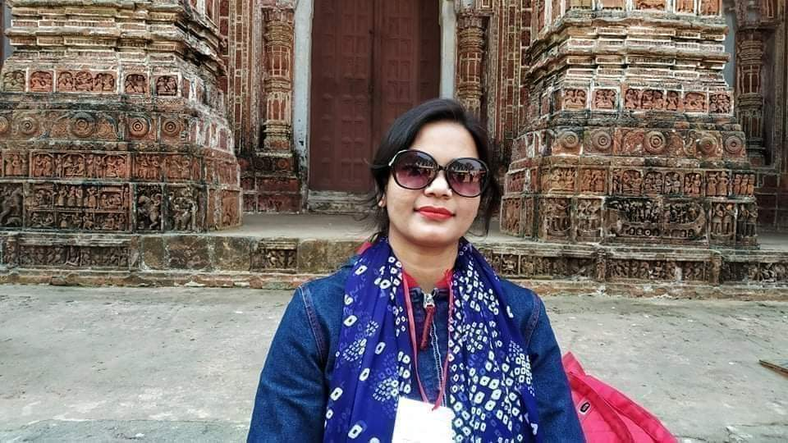
শুভেচ্ছায়
পরিচিতি মেহেনাজ পারভীন সহকারী শিক্ষক ঝানজিরা পাড়া সরকারি প্রাথমিক বিদ্যালয় দিনাজপুর সদর, দিনাজপুর। mahanajparvin785@gmail.com

Slide 3
শ্রেণিঃ তৃতীয়
বিষয়ঃ বাংলা
পাঠঃ তালগাছ
পাঠ্যাংশঃ তালগাছ …সে ।

Slide 4
শিখনফলঃ
শোনাঃ ১.১.১ বর্ণ ও যুক্তবর্ণসহযোগে তৈরি শব্দ শুনে স্পষ্ট ও শুদ্ধভাবে বলতে পারবে;
বলাঃ ১.৩.২ প্রশ্ন করতে ও উত্তর দিতে পারবে;
পড়াঃ ১.৪.১ পাঠ্যপুস্তকের শব্দ শ্রবণযোগ্য স্পষ্ট স্বরে ও শুদ্ধ উচ্চারণে পড়তে পারবে;
লেখাঃ ১.৪.১ যুক্তব্যঞ্জন ভেঙে লিখতে পারবে।

Slide 5
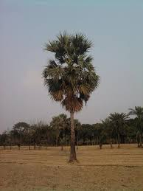
তাল গাছ

Slide 6
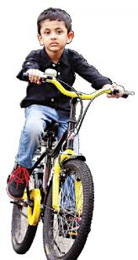
সাধ
ইচ্ছা

Slide 7
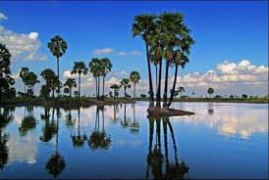
তাল গাছ একপায়ে দাড়িয়ে
সবগাছ ছাড়িয়ে
উঁকি মারে আকাশে।

Slide 8
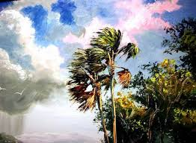
মনে সাধ, কালো মেঘ ফুড়ে যায়,
একেবারে উড়ে যায়
কোথা পাবে পাখা সে।

Slide 9
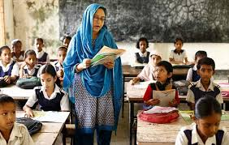
শিক্ষকের পাঠ

Slide 10
দলীয়-১
সাধ দিয়ে তিনটি বাক্য তৈরি করো।
দলীয়-২
নিম্নে মাঝের লাইনটি লিখ।
তাল গাছ এক পায়ে দাঁড়িয়ে
................................
উঁকি মারে আকাশে।

Slide 11
মূল্যায়ন
১। কবিতাংশ টুকু আবৃত্তি কর।

Slide 12
ধন্যবাদ।

